Slide 1


ЭЛЕКТРОННАЯ ТОРГОВАЯ ПЛОЩАДКА
Структурированное извещение и структурированная заявка – новшества с 01.01.2024, практика применения
Переход к цифровому контракту с 01.04.2024

Slide 2





2
Телеграм-канал «Вергунова о закупках»:
https://t.me/vergunova_o_zakupkah
Социальные сети ЭТП Фабрикант:
Вергунова
Ольга Викторовна
https://t.me/ETPFabrikant
Руководитель Департамента методологии и обучения ЭТП «Фабрикант».
Эксперт, консультант с непрерывной практикой
в регламентированных закупках с 2003 года.
Преподаватель с опытом работы более 15-ти лет.
https://vk.com/fabrikant_info
https://www.youtube.com/user/FabrikantInfo

Slide 3
Структурированная заявка и переход к цифровому контракту
Для Заказчика
Для Участника
Пункт 7 Правил использования КТРУ, утв. Постановлением Правительства №145
При проведении предусмотренных Федеральным законом электронных процедур, закрытых электронных процедур характеристики объекта закупки, предусмотренные пунктом 1 части 1 статьи 33 Федерального закона, указываются с использованием единой информационной системы при формировании извещения об осуществлении закупки, приглашения принять участие в определении поставщика (подрядчика, исполнителя) в соответствии с частью 1 статьи 42, пунктом 1 части 1 статьи 75 Федерального закона №44-ФЗ соответственно.
Пункт 31 Дополнительных требований к операторам ЭТП, утв. Постановлением Правительства №656
При формировании предложения участника закупки в отношении объекта закупки, предусмотренного пунктом 2 части 1 статьи 43 Федерального закона, с использованием электронной площадки, специализированной электронной площадки формируются наименование страны происхождения товара, товарный знак (при наличии у товара товарного знака), а также характеристики предлагаемого участником закупки товара в части характеристик, содержащихся в извещении об осуществлении закупки в соответствии с пунктом 5 части 1 статьи 42 Федерального закона, в приглашении принять участие в определении поставщика (подрядчика, исполнителя) в соответствии с пунктом 1 части 1 статьи 75 Федерального закона соответственно. Такие характеристики размещаются оператором электронной площадки, оператором специализированной электронной площадки в единой информационной системе (без размещения на официальном сайте единой информационной системы) одновременно с размещением протокола подведения итогов определения поставщика (подрядчика, исполнителя).

Slide 4
Извещение
Заявка
характеристики объекта закупки, предусмотренные пунктом 1 части 1 статьи 33, указываются с использованием единой информационной системы при формировании извещения об осуществлении закупки
функциональные характеристики,
технические характеристики
качественные характеристики,
эксплуатационные характеристики объекта закупки (при необходимости).
При формировании предложения участника закупки в отношении объекта закупки, предусмотренного пунктом 2 части 1 статьи 43, с использованием электронной площадки, специализированной электронной площадки формируются наименование страны происхождения товара, товарный знак (при наличии у товара товарного знака), а также характеристики предлагаемого участником закупки товара в части характеристик, содержащихся в извещении об осуществлении закупки в соответствии с пунктом 5 части 1 статьи 42
П. 2 ч.1 ст. 42: характеристики предлагаемого участником закупки товара, соответствующие показателям, установленным в описании объекта закупки в соответствии с частью 2 статьи 33 настоящего Федерального закона, товарный знак (при наличии у товара товарного знака);
П. 5 ч.1 ст. 42: наименование объекта закупки, информация (при наличии), предусмотренная правилами использования каталога товаров, работ, услуг для обеспечения государственных и муниципальных нужд, установленными в соответствии с частью 6 статьи 23 настоящего Федерального закона, указание (в случае осуществления закупки лекарственных средств) на международные непатентованные наименования лекарственных средств или при отсутствии таких наименований химические, группировочные наименования

Slide 5
Какие могут быть объекты закупки?
Товары (за исключением лекарственных препаратов, изделий мед назначения)
Товары – лекарственные препараты
Товары – изделия мед назначения
Работы, услуги без поставляемых товаров
Работы, услуги с поставляемыми товарами
Работы по строительству, реконструкции, капитальному ремонту, сносу без поставляемых товаров
Работы по строительству, реконструкции, капитальному ремонту, сносу с поставляемыми товарами

Slide 6
Какие могут быть объекты закупки?
Товары (за исключением лекарственных средств, изделий мед назначения)
ООЗ «в структуре» по характеристикам п.1 ч.1 ст.33, остальное (при необходимости) – в файле. Например, гарантийный срок, чертеж, рисунок товара и т.д.
Инструкция обязательна
От участника требуется подача заявки «в структуре»
Размещение ООЗ в структуре не отменяет размещение ООЗ в файле
Размещение инструкции в ЕИС не отменяет размещение ее в файле
Положениями инструкции следует предусмотреть, что будет происходить с «прикрепленными» файлами (комиссия их не рассматривает/комиссия рассматривает и отклоняет за противоречие)
Казначейство предупреждает, что обоснование указания доп характеристик также будет реализовано в структуре!

Slide 7
Какие могут быть объекты закупки?
Товары (лекарственные средства)
ООЗ «в структуре» по МНН, лек форме, в том числе эквивалентной, характеристикам п.2 ПП 1380 (кроме остаточного срока годности), остальное (пп. «в»–«и» п. 5 ПП 1380) – в файле
Инструкция обязательна
От участника требуется подача заявки «в структуре», в том числе по основному/альтернативному варианту поставки. Прикрепленный файл – если это требовалось согласно инструкции
Письмо ФК в ответ на запрос ДРКС КК от 29.11.2023 разъясняет, какая информация указывается в прикрепленном файле
В инструкции необходимо определить правовой статус «прикрепленных» файлов
В инструкции необходимо раскрыть вопрос, что будет происходить с заявкой, если предложенная лекарственная форма будет не соответствовать ЕСКЛП (потому что будет приведена по ГРЛС)
С 01.04.2024 принципиально изменится структура подачи заявки на ЛП!!!

Slide 8
Какие могут быть объекты закупки?
Товары (мед изделия)
ООЗ «в структуре» по характеристикам п.1 ч.1 ст.33, остальное (при необходимости) – в файле
Инструкция обязательна
От участника требуется подача заявки «в структуре» и указание наименования мед изделия согласно РУ, если это требовалось согласно инструкции
С 01.01.2024 для мед изделий реализована подача заявки с наименованием по КТРУ плюс возможностью ввода наименования по Регистрационному удостоверению.
Инструкцией по подготовке заявок следует предусмотреть, каким образом участник должен ввести наименование по РУ – в структурированной форме либо в прикрепленном файле (ЕИС не идентифицировал товар как мед изделие)

Slide 9
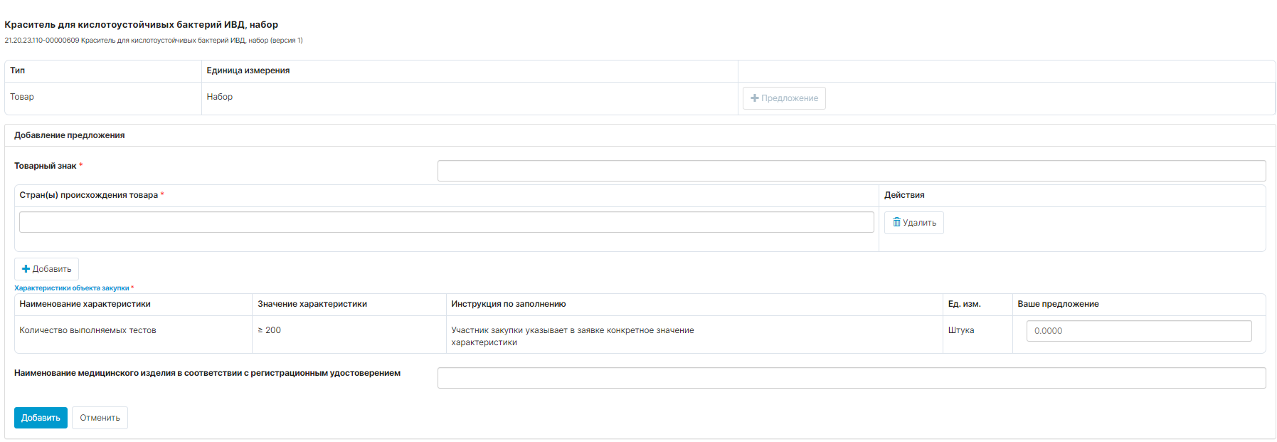
Как выглядит подача заявки, если товаром является мед изделие?

Slide 10

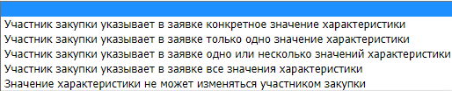
Какие могут быть варианты инструкции?
Для показателей, имеющих количественное значение*
Для показателей, имеющих качественное значение*
* Показатель имеет количественное значение или показатель имеет качественное значение определяется автоматически, если показатель из КТРУ, и определяется заказчиком самостоятельно, если показатель НЕ из КТРУ
Часть 2 статьи 43
Извещение об осуществлении закупки, если иное не предусмотрено настоящим Федеральным законом, должно содержать следующие электронные документы:
1) описание объекта закупки в соответствии со статьей 33 настоящего Федерального закона;
…
3) требования к содержанию, составу заявки на участие в закупке в соответствии с настоящим Федеральным законом и инструкция по ее заполнению.

Slide 11
Какие могут быть объекты закупки?
Работы, услуги (без товаров)
Описание объекта закупки – пункт 1 части 1 статьи 33 в структуре + любая дополнительная информация в файле
Инструкция «структурированная» в ЕИС не требуется
От участника ничего не требуется, подача заявки и есть согласие
Письмо Минфина России от 18.12.2023 № 24-01-10/122331, пункт 1.2:
При наличии в ЕИС позиции КТРУ, сформированной в отношении закупаемого товара, закупаемой работы, услуги, в извещении … в "структурированном виде" указываются содержащаяся в такой позиции информация, а также дополнительная информация, дополнительные потребительские свойства.
При отсутствии в каталоге позиции, сформированной в отношении закупаемого (закупаемой) товара, работы, услуги, предусмотренные пунктом 1 части 1 статьи 33 Закона № 44-ФЗ характеристики объекта закупки указываются в извещении об осуществлении закупки с использованием ЕИС также в "структурированном виде"
Пункт 2.3:
…характеристики предлагаемой участником закупки работы, услуги в заявке на участие в закупке указанию не подлежат, а подача такой заявки означает согласие участника закупки на выполнение работ, оказание услуг на условиях, предусмотренных извещением об осуществлении закупки.

Slide 12
Какие могут быть объекты закупки?
Работы, услуги (с товарами)
Описание объекта закупки – в структуре и по работам (услугам) и по товарам – п.1 ч.1 ст.33 (позиция-контейнер)
Инструкция «структурированная» в ЕИС требуется по объекту, которому присвоен признак «товар»
От участника по работам ничего не требуется, подача заявки и есть согласие, по товарам требуются характеристики «в структуре»
Письмо Минфина России от 18.12.2023 № 24-01-10/122331, пункт 1.3:
…
Если объектом закупки помимо работы, услуги является товар, поставляемый заказчику при выполнении такой работы, услуги, то к действиям участников контрактной системы в сфере закупок, касающихся такого товара, применяются положения Закона № 44-ФЗ, касающиеся осуществления закупок товара, если иное не установлено в соответствии с Законом № 44-ФЗ.
В этой связи при осуществлении закупки товара, поставляемого заказчику при выполнении закупаемой работы, услуги, заказчик в извещении об осуществлении закупки по общему правилу указывает предусмотренную Законом № 44-ФЗ информацию как в отношении закупаемой работы, услуги, так и товара.

Slide 13
Какие могут быть объекты закупки?
Работы по строительству, реконструкции, капремонту, сносу ОКС (без товаров)
Описание объекта закупки – пункт 8 части 1 статьи 33 (описание согласно пункту 1 части 1 статьи 33 не требуется) без структуры!
Инструкция «структурированная» в ЕИС не требуется
От участника ничего не требуется, подача заявки и есть согласие
Пункт 8 части 1 статьи 33: описание объекта закупки при осуществлении закупки работ по строительству, реконструкции, капитальному ремонту, сносу объекта капитального строительства должно содержать проектную документацию, утвержденную в порядке, установленном законодательством о градостроительной деятельности, или типовую проектную документацию, или смету на капитальный ремонт объекта капитального строительства, за исключением случая, если подготовка таких проектных документаций, сметы в соответствии с указанным законодательством не требуется, а также случаев осуществления закупки в соответствии с частями 16 и 16.1 статьи 34 настоящего Федерального закона, при которых предметом контракта является в том числе проектирование объекта капитального строительства. Включение проектной документации в описание объекта закупки в соответствии с настоящим пунктом является надлежащим исполнением требований пунктов 1 - 3 настоящей части, части 2 настоящей статьи.

Slide 14
Какие могут быть объекты закупки?
Работы по строительству, реконструкции, капремонту, сносу ОКС (с товарами)
Описание объекта закупки – пункт 8 части 1 статьи 33 (описание согласно пункту 1 части 1 статьи 33 не требуется) без структуры по работам, но со структурой по товарам (позиция-контейнер)
Инструкция «структурированная» в ЕИС не требуется по работам, по товарам выбрать «показатель не может изменяться»
От участника ничего не требуется по работам, а по товарам – только товарный знак и страна происхождения товара
Так как по работам размещается проектная документация, либо типовая проектная документация, либо смета, требовать от участника характеристики товаров – нельзя. Но участник в структурированной форме укажет страну и товарный знак на товар

Slide 15
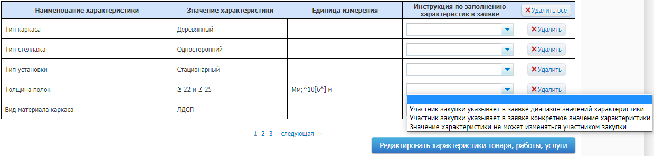

Товары, не только КТРУ
Публикация извещения
Если заказчик выберет вариант «Участник указывает конкретное значение характеристики» и участник укажет значение 22 и 24 (в приложенном файле) – следует ли его отклонить?

Slide 16
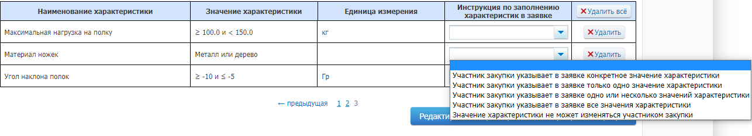
Товары, не только КТРУ
Публикация извещения
Если заказчик выберет вариант «Участник указывает конкретное значение характеристики» и участник укажет металл, дерево – заявка подлежит отклонению?

Slide 17
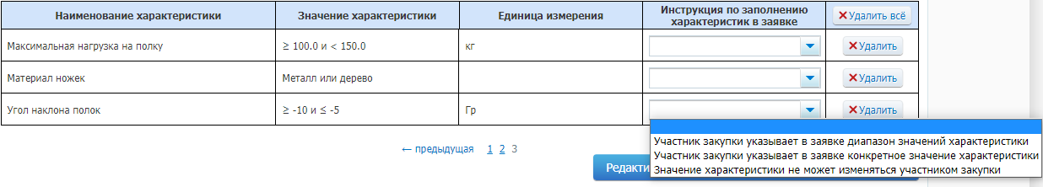
Товары, не только КТРУ
Публикация извещения
Если заказчик выберет вариант «Участник указывает в заявке диапазон значений характеристики» – участник может указать диапазон «≥-6 и ≤-5»?
Если заказчик выберет «Участник указывает в заявке конкретное значение характеристики» – участник может указать -10 и -7?

Slide 18
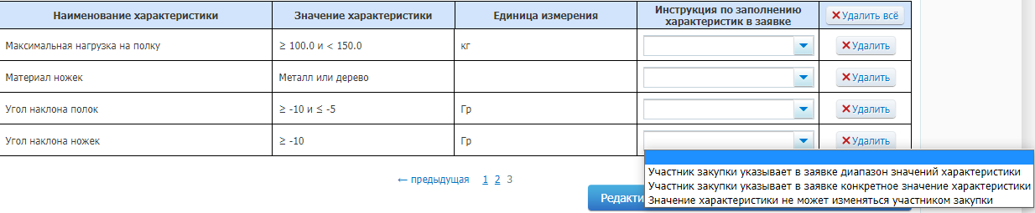
Товары, не только КТРУ
Публикация извещения
Учесть, что в площадку «зашита» математическая логика, то есть удовлетворять требованию «≥ -10» будут значения -9, -8 и т.д.

Slide 19

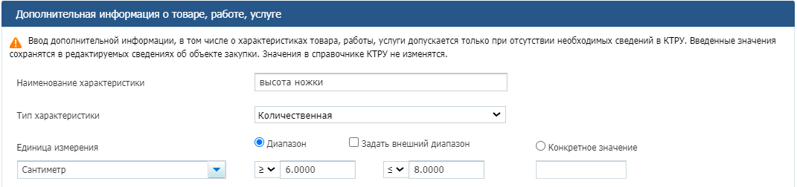
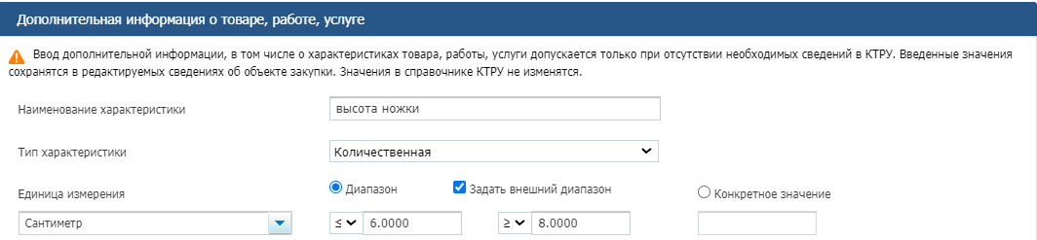
«Внешние диапазоны»

Slide 20
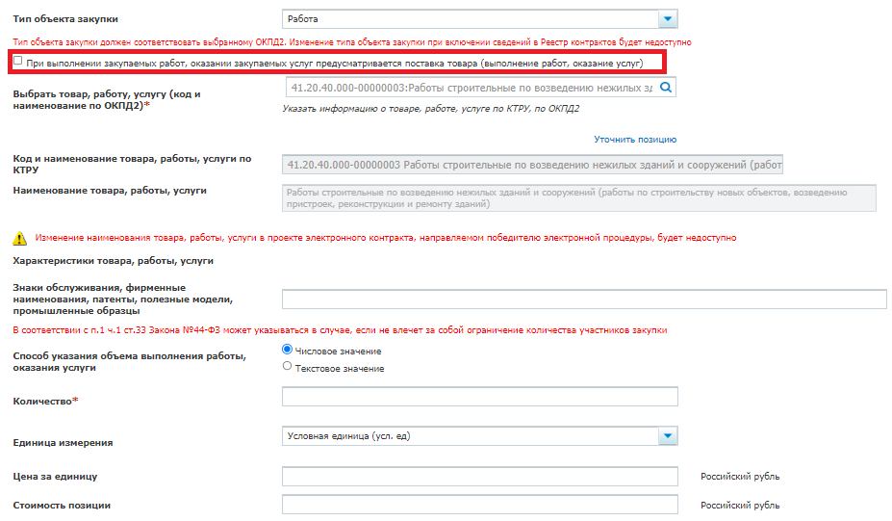
Выполнение работ/оказание услуг с поставкой товара

Slide 21
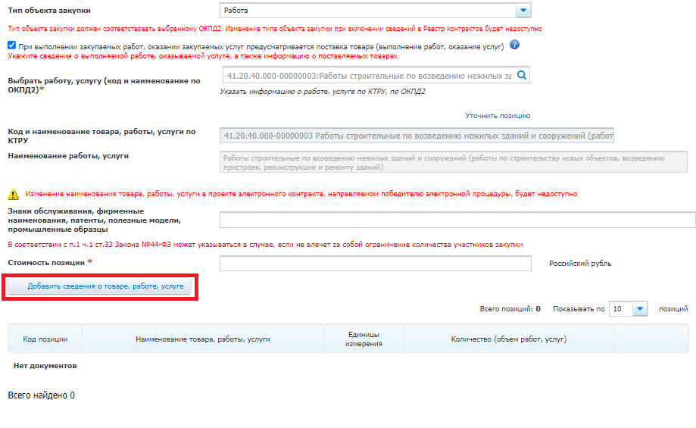
Выполнение работ/оказание услуг с поставкой товара

Slide 22
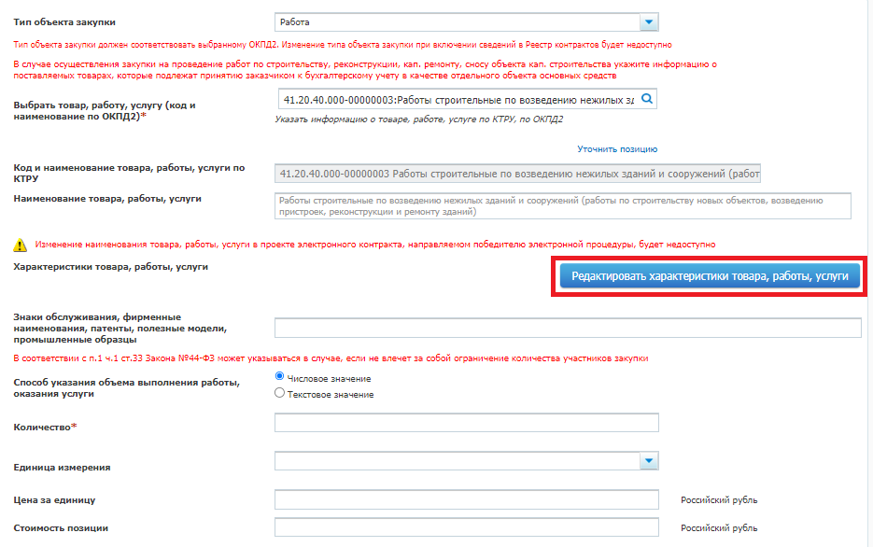
Выполнение работ/оказание услуг с поставкой товара

Slide 23
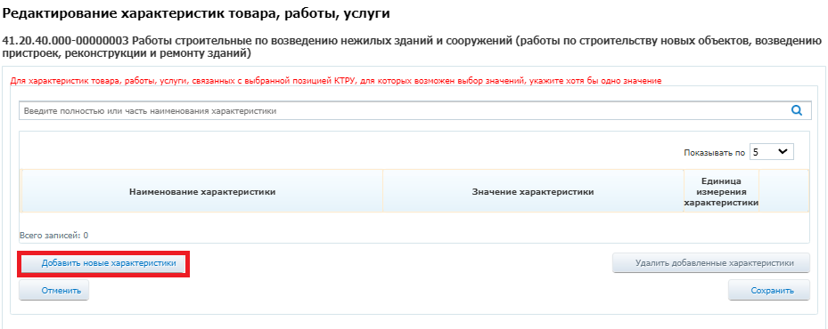
Выполнение работ/оказание услуг с поставкой товара

Slide 24
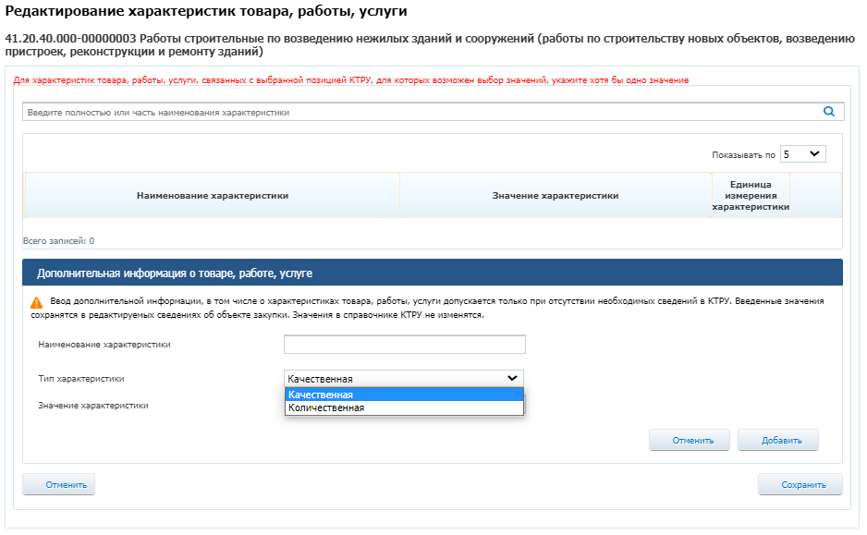
Выполнение работ/оказание услуг с поставкой товара

Slide 25
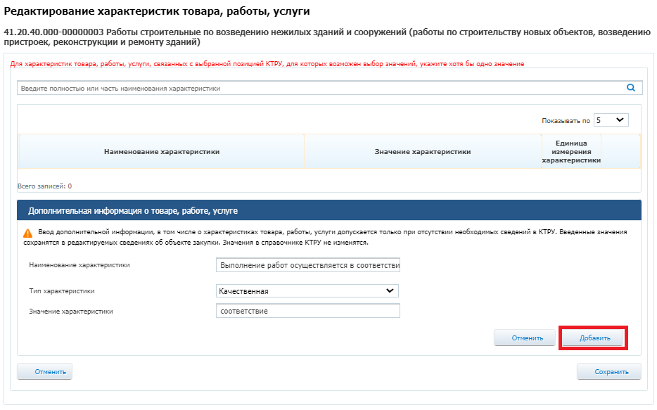
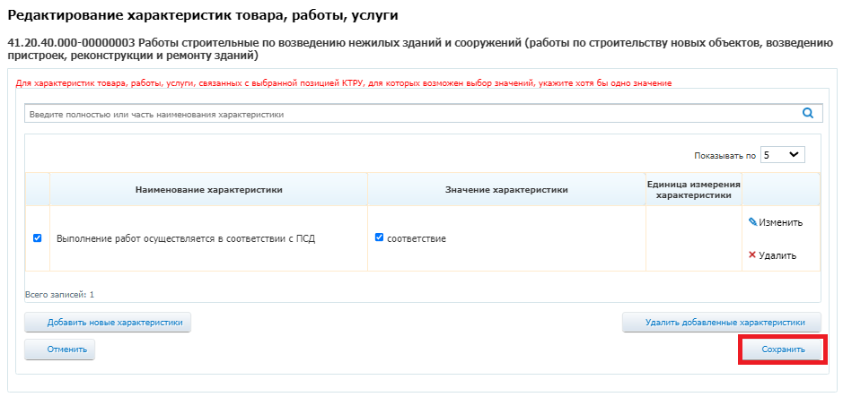
Выполнение работ/оказание услуг с поставкой товара

Slide 26
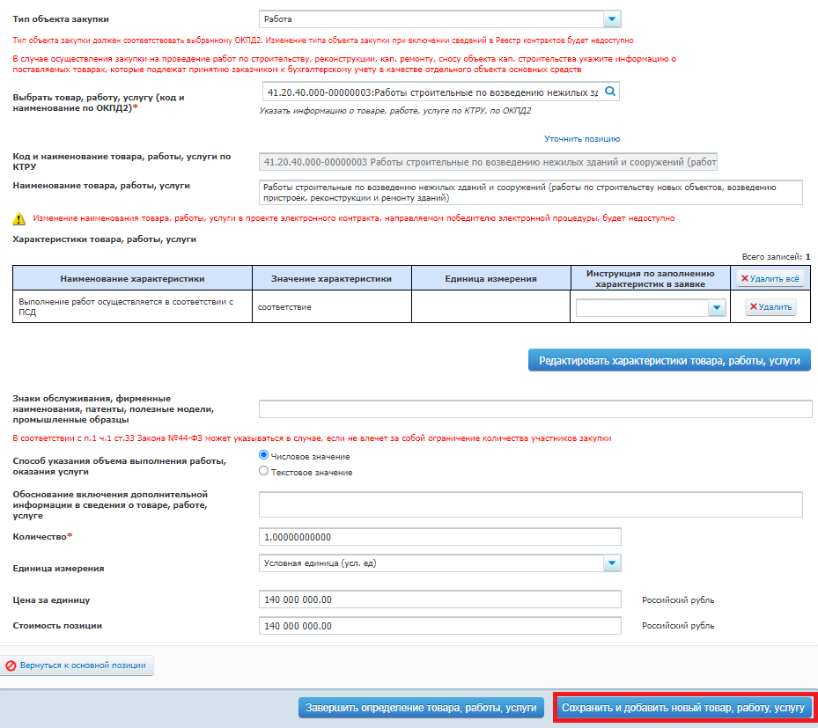
Выполнение работ/оказание услуг с поставкой товара

Slide 27
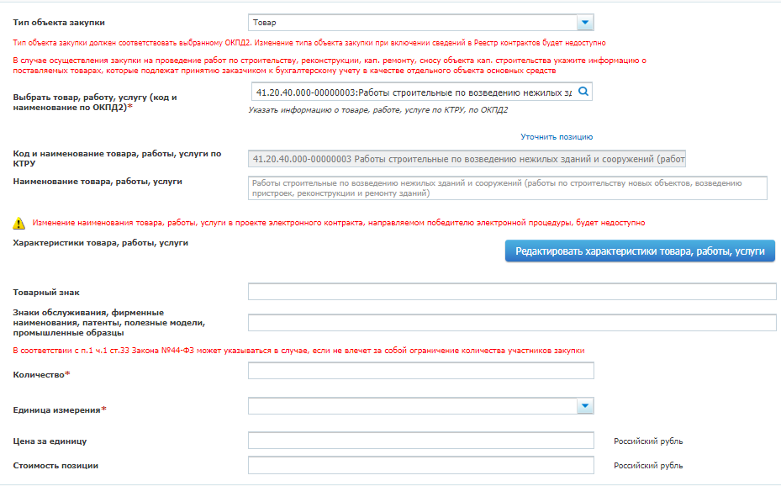
Выполнение работ/оказание услуг с поставкой товара

Slide 28
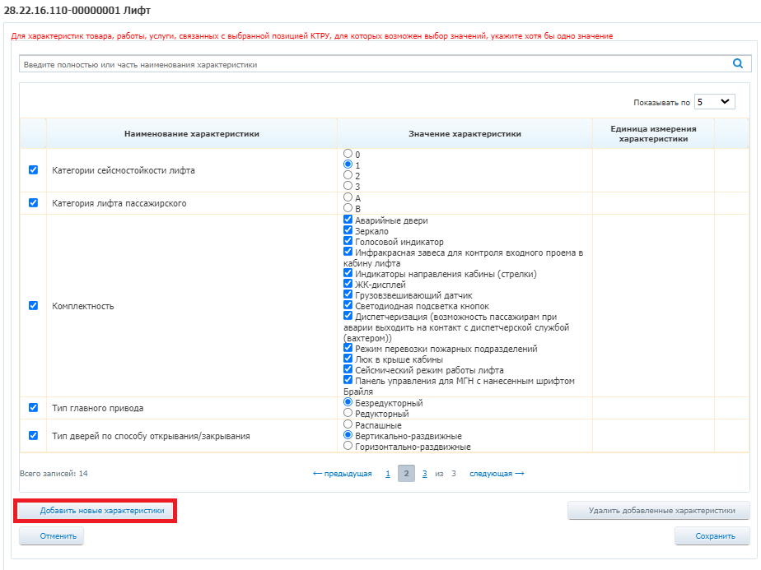
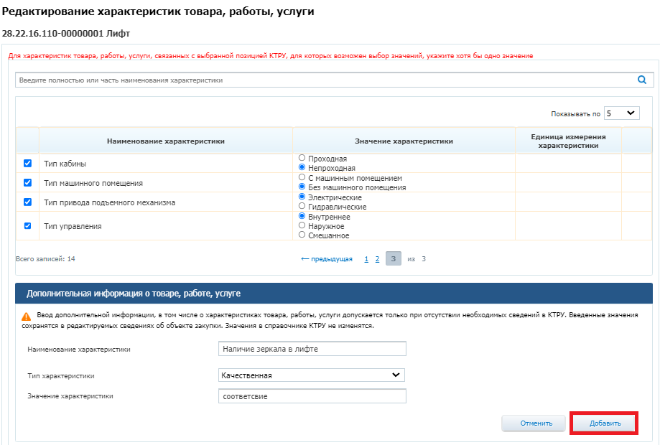
Выполнение работ/оказание услуг с поставкой товара

Slide 29
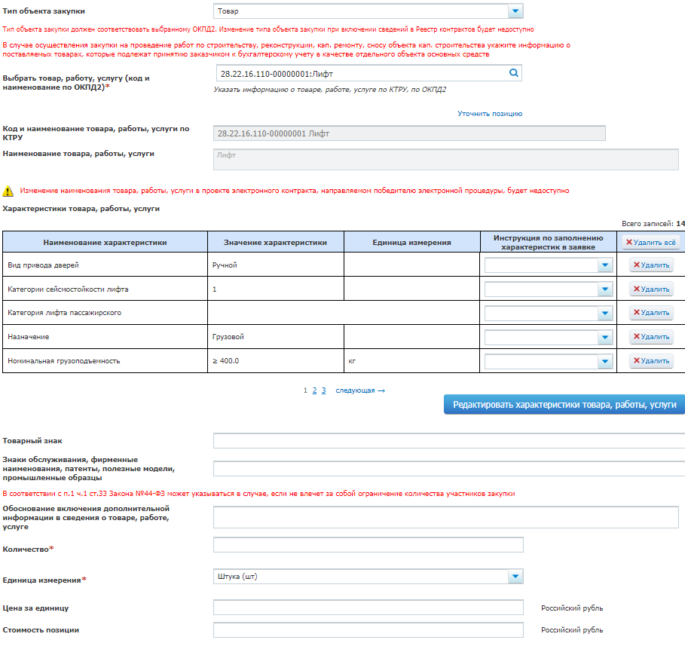
Выполнение работ/оказание услуг с поставкой товара

Slide 30
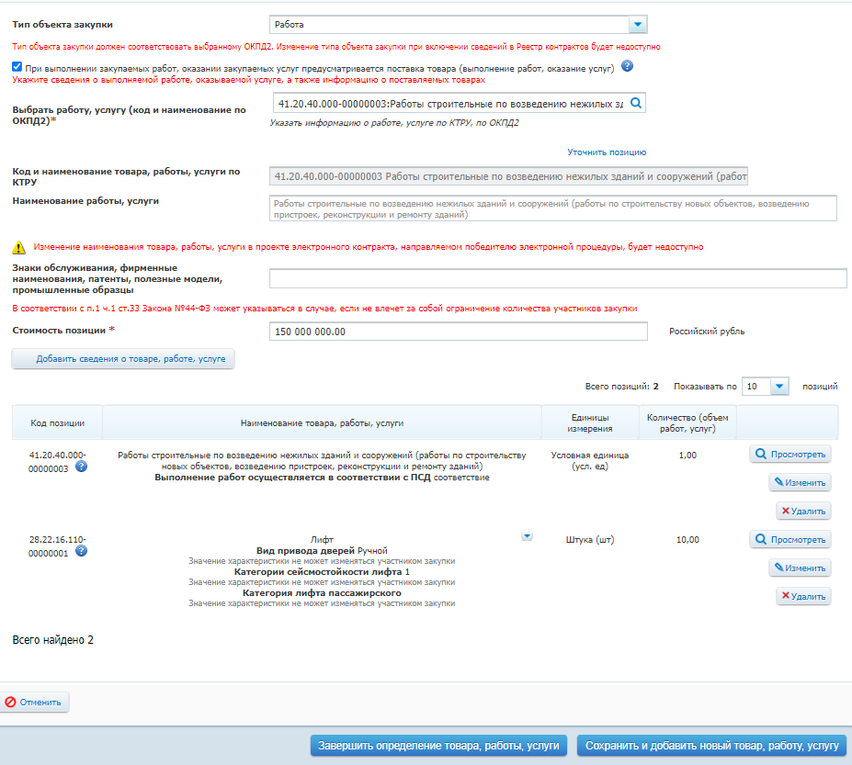
Выполнение работ/оказание услуг с поставкой товара

Slide 31
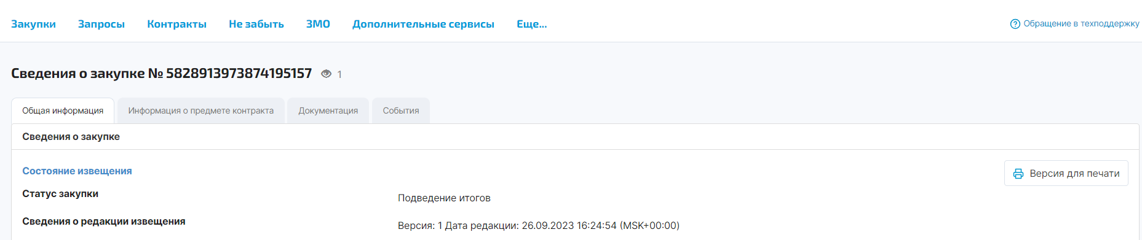
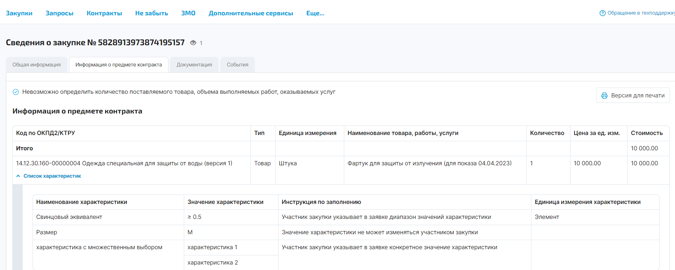
Отображение структурированных сведений на ЭТП «Фабрикант»

Slide 32
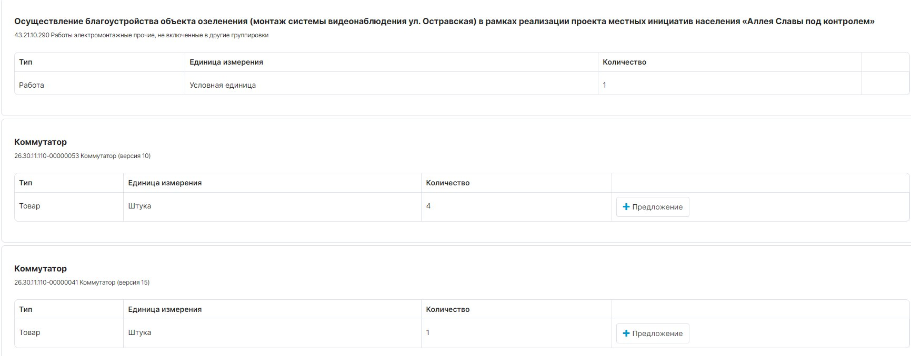
Как выглядит на ЭТП «Фабрикант» подача заявки на работы, предполагающие поставку товаров?

Slide 33
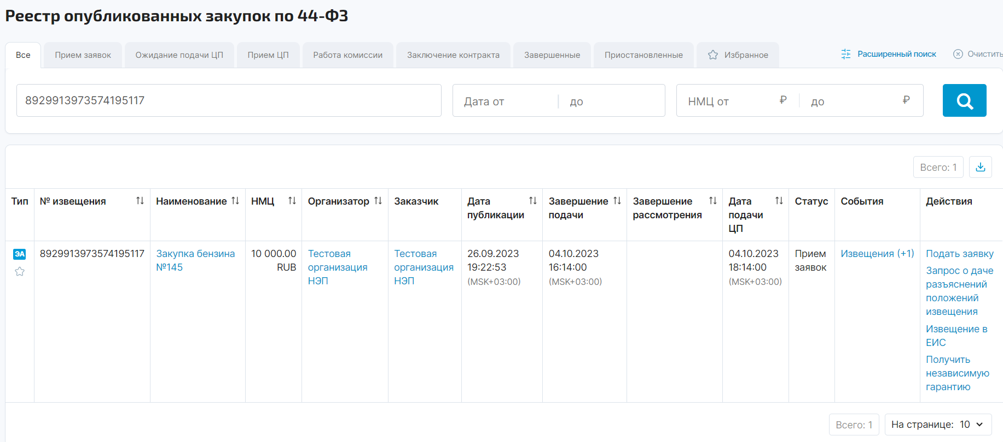
Подача заявки на ЭТП «Фабрикант»

Slide 34
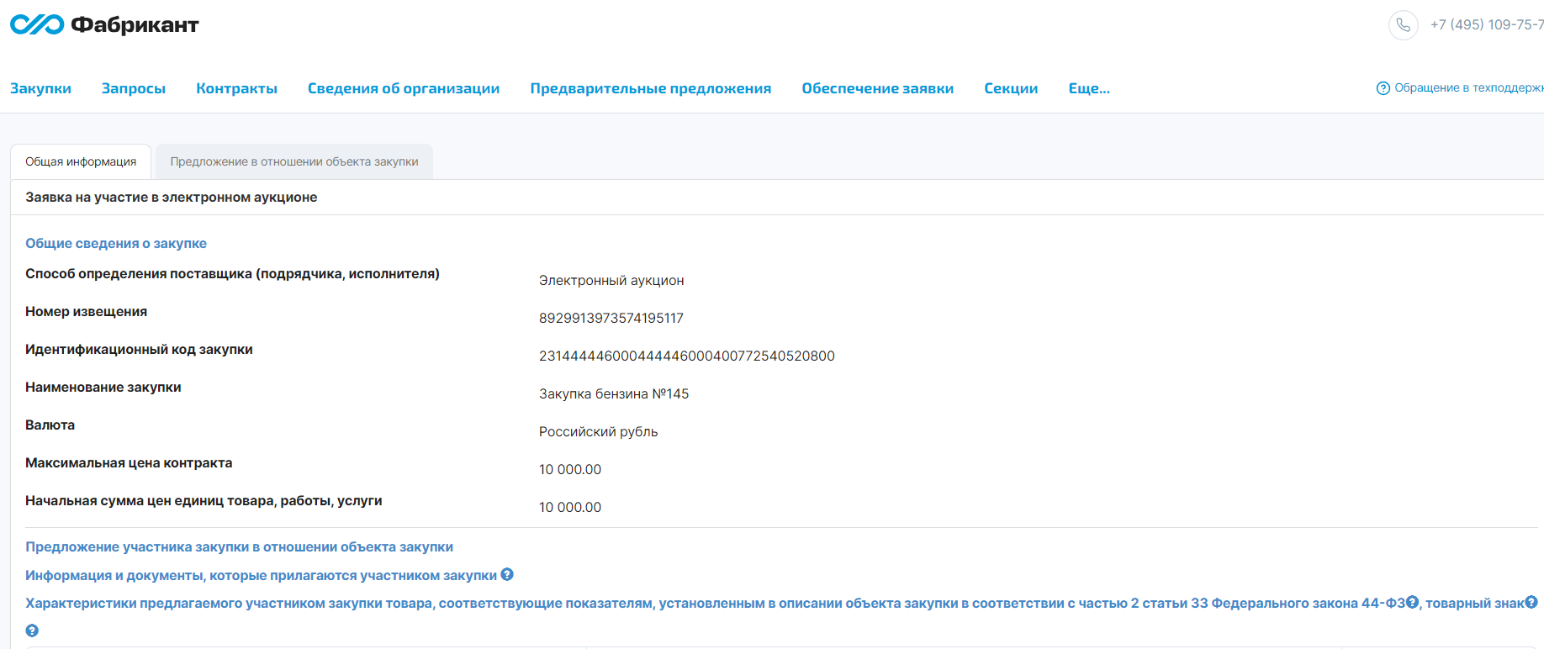
Подача заявки на ЭТП «Фабрикант»

Slide 35
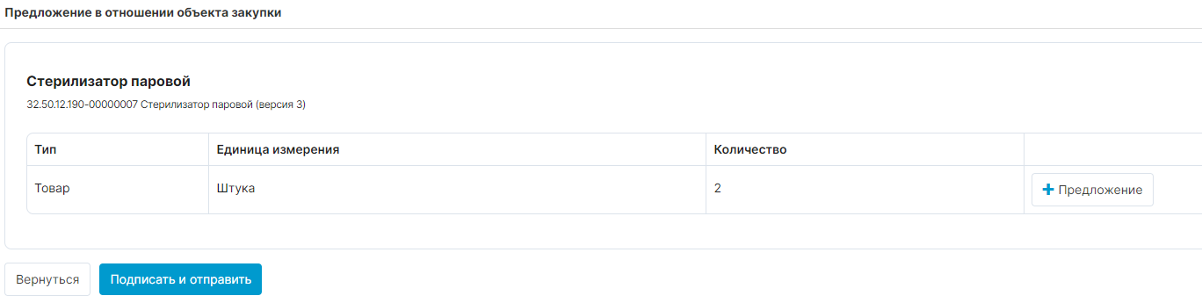
Подача заявки на ЭТП «Фабрикант»

Slide 36
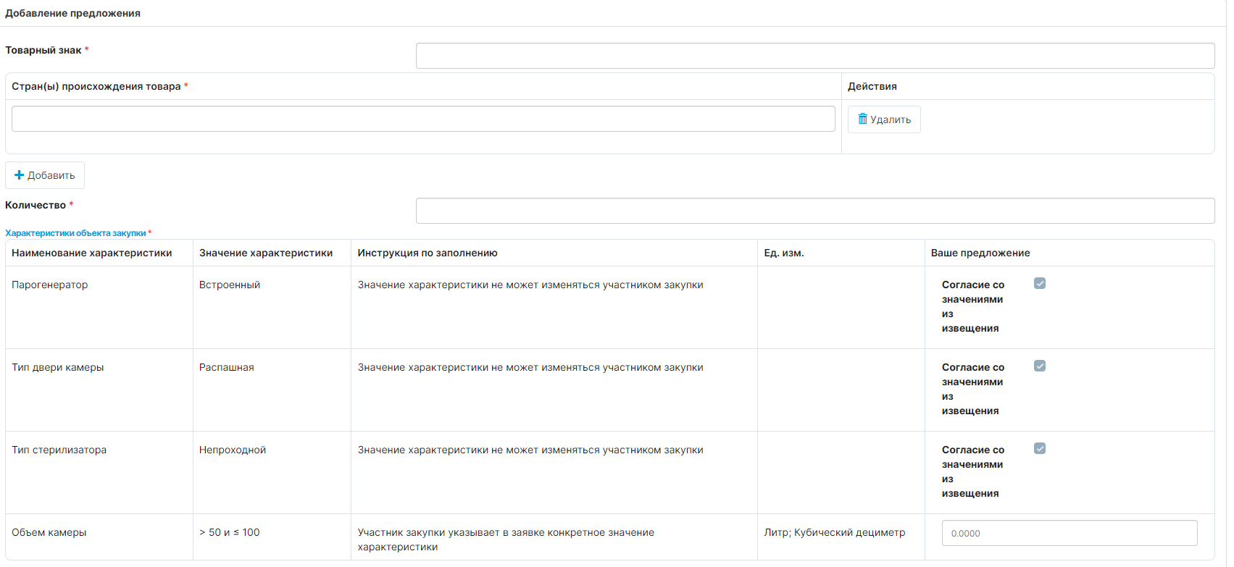
Подача заявки на ЭТП «Фабрикант»

Slide 37
Подача заявки на ЭТП «Фабрикант»
Есть блокирующий контроль и в отношении значений, не попадающих в назначенный диапазон и «пустых» значений

Slide 38
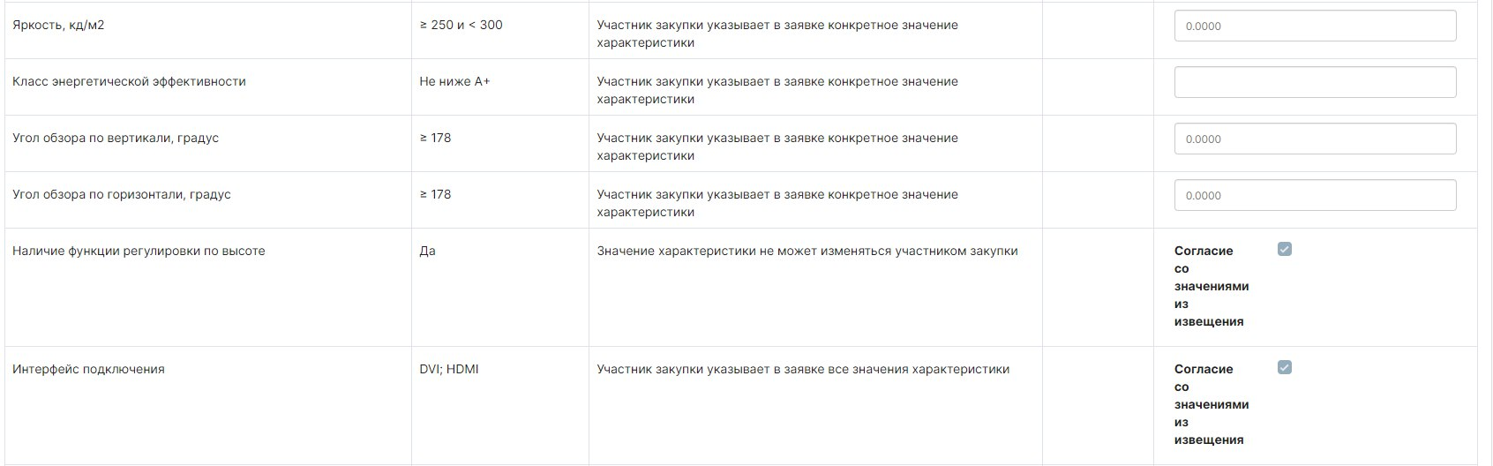
Подача заявки на ЭТП «Фабрикант»
Внесение разных типов характеристик

Slide 39
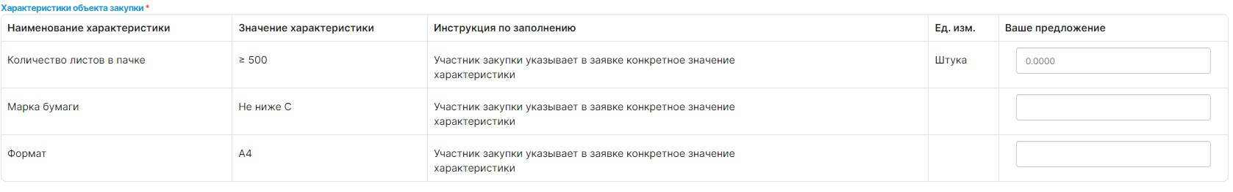
Подача заявки на ЭТП «Фабрикант»
Внесение разных типов характеристик
Участник может вписать любое «свое» значение. Хотя фактически это показатель, который не может изменяться

Slide 40
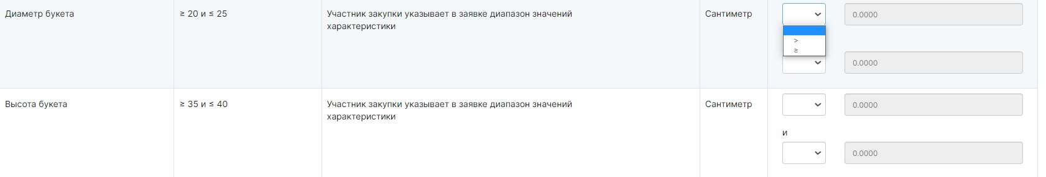
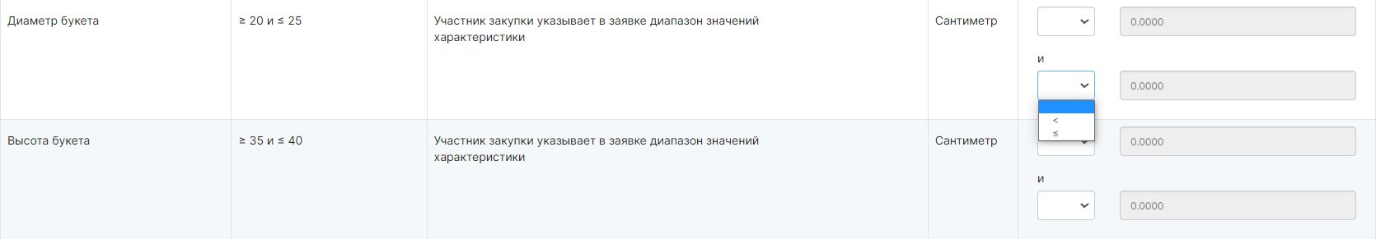
Подача заявки на ЭТП «Фабрикант»
Внесение разных типов характеристик
Обязательно использование символов для задания диапазона

Slide 41
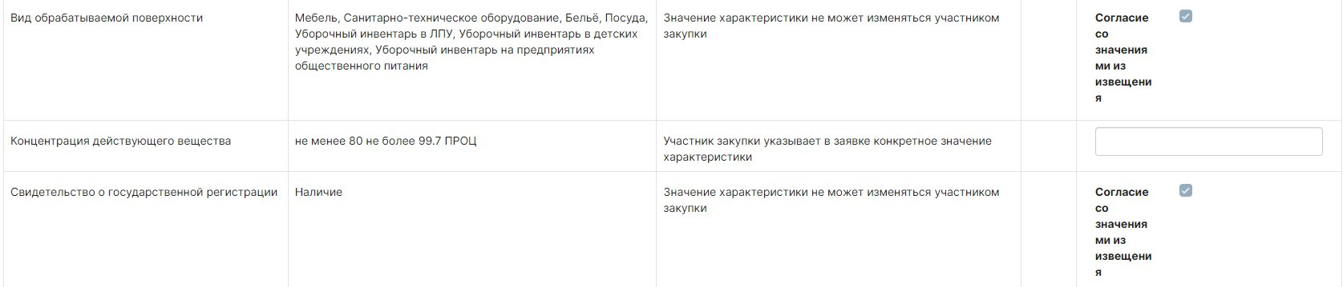
Подача заявки на ЭТП «Фабрикант»
Внесение разных типов характеристик
Как отображается заявка, если количественную характеристику внести как качественную. Контроли не срабатывают

Slide 42
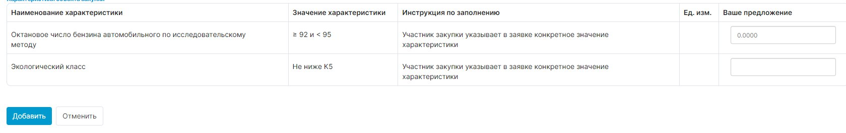
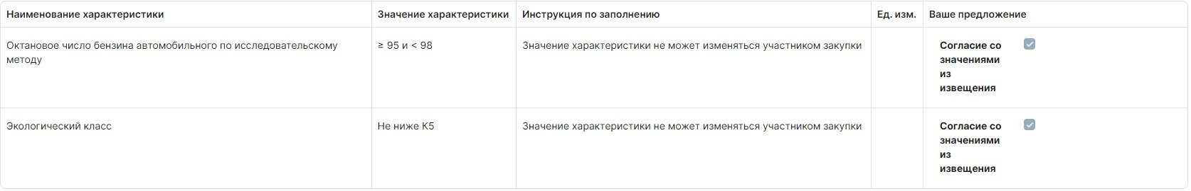
Подача заявки на ЭТП «Фабрикант»
Примеры внесения сведений о бензине – разные практики
Вариант №1
Вариант №2

Slide 43
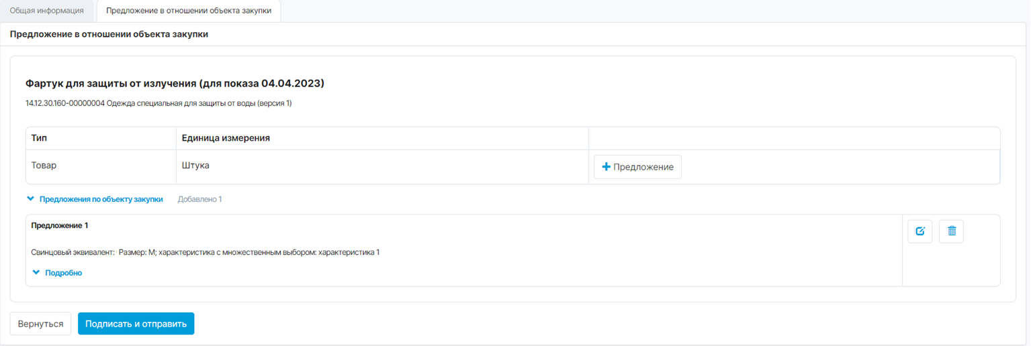
Подача заявки на ЭТП «Фабрикант»

Slide 44

Сложные вопросы по структурированному извещению
Что, если Заказчики будут указывать только ссылку на файл ООЗ?
Какие штрафы предусмотрены за не заполнение извещения в структурированном виде?
Может ли участник прикрепить помимо структурированных сведений еще и текстовый файл?
Должна ли комиссии проверять соответствие между структурированной формой заявки и прикрепленным (в случае его наличия) файлом?
Что делать комиссии, если есть только файл и нет структурированного заполнения?

Slide 45
Административная практика
Ульяновское УФАС, решение по закупке № 0368100009124000020 от 20.02.2024
Суть дела: требования к товарам, указанные в структурированном виде извещения, не соответствует информации о характеристиках товара, отраженных в приложении к извещению.
Решение: Формирование извещения в указанном виде не соответствует требованиям законодательства о контрактной системе и нарушает положения части 3 статьи 7, пункта 5 части 1 статьи 42, пункта 2 части 1 статьи 33 Закона о контрактной системе, что содержит признаки административного правонарушения, предусмотренного частью 1.4 статьи 7.30 КоАП РФ.
Похожие решения:
Ростовское УФАС по закупке №0358300236124000001 от 19.02.2024,
Челябинское УФАС по закупке №0169300023824000001 от 15.02.2024,
Московское УФАС по закупке № 0373200099724000201 от 13.02.2024,
Красноярское УФАС по закупке №0319200063024000005 от 07.02.2024,
Ставропольское УФАС по закупке №0321200014123000816 от 30.01.2024,
Новосибирское УФАС по закупке №0351300193924000004 от 30.01.2024,
Московское областное УФАС по закупке №0348300274623000577 от 17.01.2024

Slide 46
Административная практика
Московское УФАС, решение по закупке №0373200024424000084 от 16.02.2024
Суть дела: В извещении отсутствовали характеристикам товара в структурированном виде, но в прикрепленном файле требования к показателям товара были определены. Заявку заявителя отклонили за то, что в ней отсутствовали конкретные характеристики, требования к которым были установлены в файле.
Решение: заявка подана в структурированном виде на предлагаемых участникам закупки условиях извещения об осуществлении закупки. Комиссия Управления отмечает, что в составе заявки Заявителя представлены сведения об объекте закупки в соответствии с требованиями извещения об осуществлении закупки, при этом из требований к содержанию, составу заявки и инструкции по её заполнению не следует, что участнику закупки в составе заявки необходимо указывать характеристики, размещенные в Техническом задании и отсутствующие в структурированной форме извещения об осуществлении закупки, которое является приоритетным, путем предоставления отдельного файла в составе заявки.
Комиссия Управления приходит к выводу, что решение комиссии Заказчика является неправомерным. Также в связи с отсутствием в структурированном виде всех требующихся характеристик, Заказчиком допущено нарушение п.1 ч.1 ст.33 Закона о контрактной системе.
Похожие решение:
Красноярское УФАС по закупке №0119100013024000001 от 20.02.2024,
Московское УФАС по закупке №0173100017124000003 от 15.02.2024

Slide 47
Административная практика
Московское УФАС, решение по закупке № 0373200586424000007 от 19.02.2024
Суть дела: При формировании описания объекта закупки в структурированном виде заказчик все дополнительные характеристики товаров разместил в ячейке «Обоснование включения дополнительной информации в сведения о товаре, работе, услуге»
Решение: Заказчику, во исполнение требований п.5 ч.1 ст.42 Закона о контрактной системе и Правил пользования КТРУ, надлежало отразить все значимые характеристики закупаемых товаров в разделе «Характеристики товара, работы, услуги» с указанием в соответствующих графах наименования характеристик, значение характеристик, единицы измерения характеристик, инструкцию по заполнению характеристик в заявке, а в разделе «Обоснование включения дополнительной информации в сведения о товаре, работе, услуге» отразить исключительно обоснование таких характеристик, в случае, если они не предусмотрены используемой Заказчиком позицией КТРУ, чего Заказчиком сделано не было. Иными словами, формирование информации и документов с использованием ЕИС осуществляется путем заполнения экранных форм вебинтерфейса ЕИС. При формировании извещения о проведении закупки в ЕИС Заказчику надлежало указать характеристики закупаемой продукции со значениями этих характеристик в соответствующей графе для обеспечения возможности участникам закупки представить такие сведения в структурированной форме. Исходя из вышеизложенного, Комиссия Управления приходит к выводу, что положения извещения сформированы Заказчиком таким образом, что не позволяют участникам закупки представить сведения о поставляемых изделиях надлежащим образом, посредством заполнения сведений, указанных в структурированной формы извещения, размещение которой обязательно в соответствии с ч.1 ст.42 Закона о контрактной системе.
Похожие решение:
Московское УФАС по закупке № 0373200067024000045 от 13.02.2024 г. и многие другие в данном субъекте РФ

Slide 48
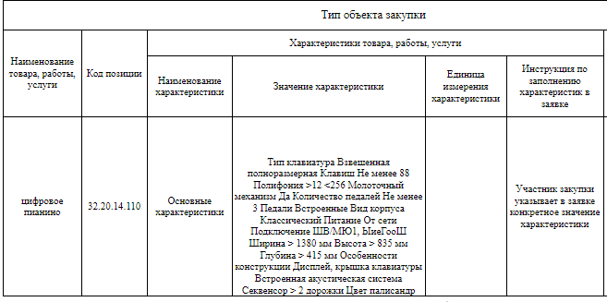
Административная практика
Свердловское УФАС, решение по закупке №0362200036824000013 от 16.02.2024
Суть дела: В структурированном описании объекта закупки в качестве наименования показателя заказчиком указано «Основные характеристики», а в качестве значения характеристики приведено описание, которое содержит в том числе наименование характеристик и значение характеристик. При этом установлена инструкция: участник закупки указывает в заявке конкретное значение характеристики. Подробнее на картинке:
Решение: Наименование характеристики и значение входит в один столбец под наименованием «Значение характеристики», при этом отсутствует возможность установить, где в данной строке наименования характеристик, а где значение показателей. Таким обозом, у потенциальных участников закупки отсутствует возможность корректного заполнения заявки на участие в закупки на цифровое пианино.
На основании вышеизложенного, Комиссия приходит к выводу, что в действиях заказчика установлено нарушение ч. 3 ст. 7, п. 1 ч. 1 ст. 33, п. 1 ч. 2 ст. 42 Закона о контрактной системе и содержат признаки события административного правонарушения, предусмотренного ч. 1.4 ст. 7.30 КоАП РФ.

Slide 49
Административная практика
Ставропольское УФАС, решение по закупке № 0121600019024000009 от 15.02.2024
Суть дела: В инструкции по подготовке заявки содержатся следующие положения: «При указании характеристик предлагаемого участником закупки товара в иных информации и документах, включаемых в заявку на участие в закупке в качестве приложений (не в «структурированном виде»), такие характеристики комиссией не рассматриваются». «В случае, если характеристики предлагаемого участником закупки товара не будут сформированы с использованием электронной площадки (путем заполнения экранных форм веб-интерфейса электронной площадки - в «структурированном виде») заявка участника будет отклонена на основании пункта 1 части 12 статьи 48 Федерального закона № 44-ФЗ».
Решение: установление подобным образом требований к содержанию и составу заявки противоречит нормам Закона о контрактной системе.
Похожие решение:
Ставропольское УФАС по закупке № 0321200030024000001 от 15.02.2024
Примечание: данная позиция согласуется с позицией ЦА ФАС, высказанной ими на ВКС с территориальными органами 31.01.2024 г., однако противоречит позиции Минфина и Казначейства. Необходимо следить за практикой по данному вопросу, она может измениться в любой момент!

Slide 50
Административная практика
Архангельское УФАС, решение по закупке №0124300013024000001 от 05.02.2024
Суть дела: участник в заявке - в приложенном файле, указал характеристики предлагаемого товара, противоречащие характеристикам, указанным в структурированной форме заявки.
Решение: аукционная комиссия правомерно отклонила заявку на участие в электронном аукционе.
Похожие решения:
Чувашское УФАС по закупке № 0815500000524000088 от 02.02.2024,
Красноярское УФАС по закупке № 0119200000123023607 от 23.01.2023

Slide 51
Административная практика
Брянское УФАС, решение по закупке №0127200000223007998 от 22.01.2024
Суть дела: Заказчиком в структурированном описании объекта закупки указана характеристика: «твёрдый гидрогель либо жидкий гидрогель». И выбрана инструкция: «участник указывает в заявке одно значение характеристики». По мнению заявителя, сформированное заказчиком описание объекта закупки в структурированном виде не позволяет корректно подать заявку на участие в электронном аукционе, поскольку невозможно указать конкретное значение характеристики «токопроводящая среда» без сопровождения союзом «либо».
Решение: при подаче заявки у участников закупки отсутствовала техническая возможность указания только одного значения характеристики: «твёрдый гидрогель» или «жидкий гидрогель», что противоречит инструкции по заполнению заявки. В адрес Брянского УФАС России поступили пояснения оператора электронной площадки, согласно которым у заказчика была техническая возможность сформировать описание объекта закупки в структурированном виде с возможностью выбора участником закупки значения характеристики «токопроводящая среда» без сопровождения союзом «либо». Следовательно, довод жалобы заявителя является обоснованным. Выявленные в действиях заказчика нарушения требований Закона о контрактной системе свидетельствуют о признаках административного правонарушения, ответственность за которое предусмотрена ч. 1.4 статьи 7.30 КоАП
Похожие решения:
Ярославское межрегиональное УФАС по закупке № 0371200010823000304 от 22.01.2024
Примечание: Интерфейс ЭТП «Фабрикант» даже в случае выбора варианта инструкции «указать одно значение показателя» позволяет осуществить ручной ввод и указать конкретно значение без слов «или», «либо» и т.д.

Slide 52
Административная практика
Ставропольское УФАС, решение по закупке №0321300035823000431 от 29.01.2024
Суть дела: В инструкции было установлено требование: В случае предложения участником закупки к поставке медицинских изделий наименования товаров должны быть указаны в строгом соответствии с наименованиями медицинских изделий согласно РУ. Но у оператора ЭП отсутствовал функционал, позволяющий указать наименование товара в соответствии с РУ.
Решение: У заказчика имеется право выбора оператора ЭП, на которой будет осуществлена закупка. В указанном случае, оператором площадки выбрана ЭТП. Представитель заявителя указал, что функционал выбранной Заказчиком ЭП не имеет технической возможности изменять наименование товара при заполнении заявки в структурированном виде, что не дает возможность участнику исполнить положение инструкции по заполнению заявки об указании наименования товаров в строгом соответствии с наименованиями медицинских изделий согласно РУ. Заказчиком на заседание Комиссии доказательств обратного не представлено. Таким образом, действия Заказчика в части выбора оператора ЭП, функционал которой не позволяет надлежащим образом сформировать заявку на участие в закупки в соответствии с требованиями извещения, нарушают принципы контрактной системы в сфере закупок, установленные ст. 7, ст. 8 Закона № 44-ФЗ.
Похожее решение:
Ставропольское УФАС по закупке №0321300022323000209 от 25.01.2024
Примечание: Интерфейс ЭТП «Фабрикант» позволяет указать наименование согласно РУ, но только в отношении товаров, которые идентифицированы ЕИС как медицинские изделия. Такая идентификация происходит автоматически, если ООЗ заказчик формирует с использованием КТРУ. Если же Заказчик формирует ООЗ без использования КТРУ, система товар как мед изделие не идентифицирует, и, соответственно, площадка тоже «не понимает», что это мед изделие и не формирует строку «наименование согласно РУ». Все эти особенности необходимо предусмотреть при разработке инструкции по подготовке заявок.

Slide 53
Цифровой контракт
Право: с 01.10.2023 (реализован не по всем типам объекта закупки)
Обязанность: с 01.04.2024
Текущие сложности:
Цифровой контракт на работы/услуги
Цифровой контракт на товары с дополнительными характеристиками (помимо КТРУ)
Цифровой контракт на лекарства (т.н. «ручной ввод»)
Цифровой контракт на закупку без определения объема, так как цена позиции по таким контрактам считается автоматически и корректировке не подлежит

Slide 54

Важные аспекты по цифровому контракту
Заключение цифрового контракта не означает, что более нет необходимости прикладывать стандартный файл с проектом контракта к извещению и прикладывать файл контракта к цифровому контракту
При заключении цифрового контракта цена единицы товара определяется автоматически с точностью до 11 знаков после запятой. Если это контракт «с объемом», то впоследствии, после его заключения, можно подписать дополнительное соглашение, снизить стоимость и «отбросить» лишние копейки. Если контракт «без объема», то придется его исполнять на заданных условиях (Приказ ФНС РФ от 19.12.2018 № ММВ-7-15/820@)
Сведения об участнике загружаются в цифровой контракт автоматически, из карточки ЕРУЗ на дату формирования проекта такого контракта. Тот факт, что на первой странице цифрового контракта почти всегда указан руководитель юридического лица, не отменяет легитимности подписания контракта любым уполномоченным сотрудником организации

Slide 55
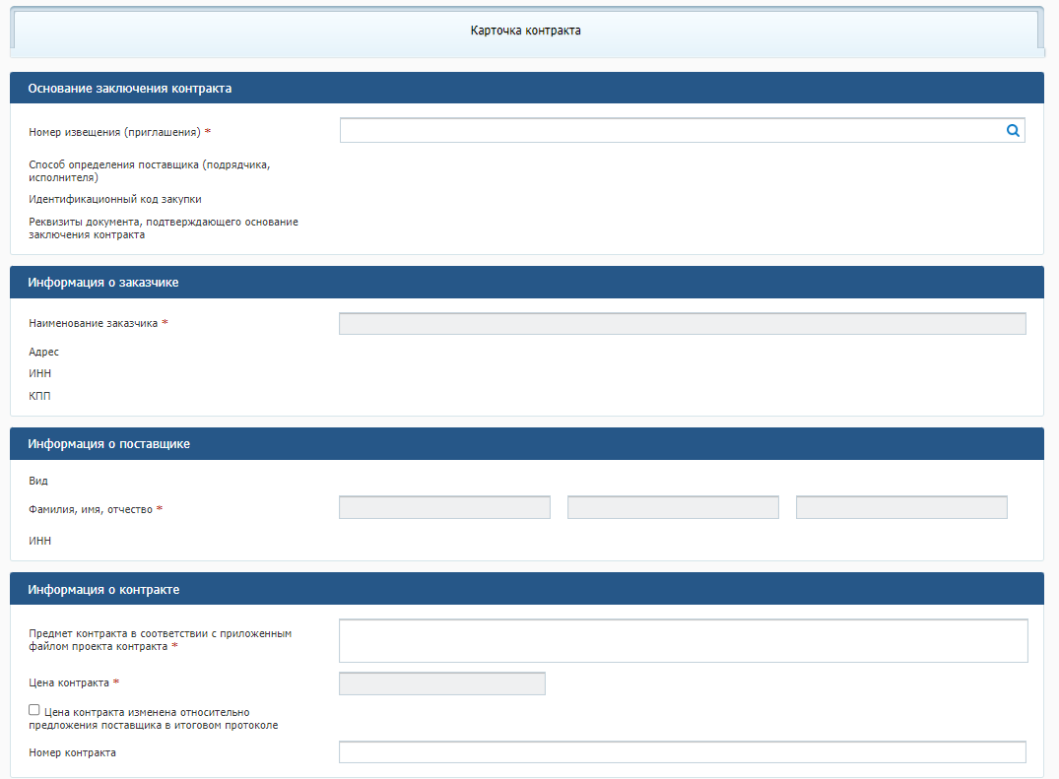
Пошаговое формирование цифрового контракта

Slide 56
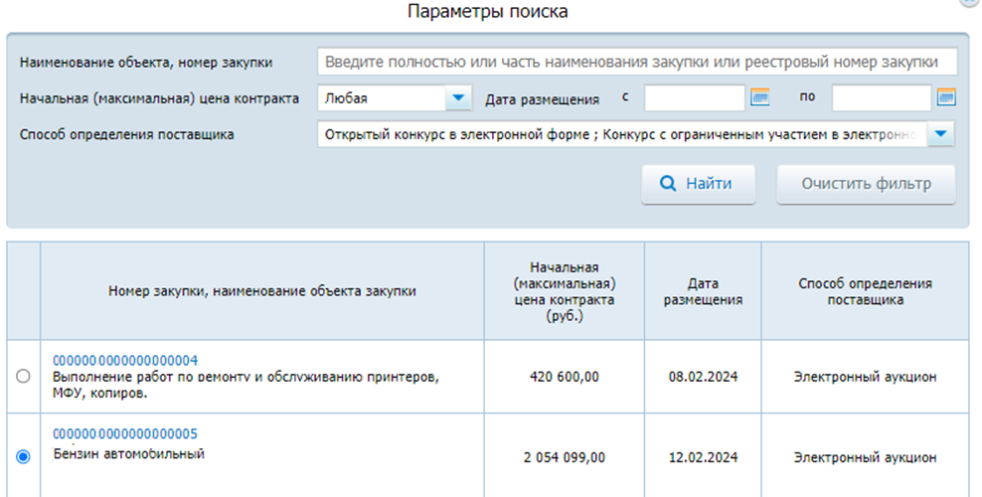
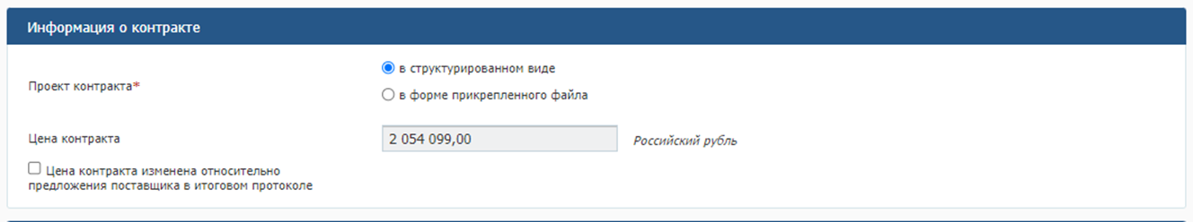
Пошаговое формирование цифрового контракта

Slide 57
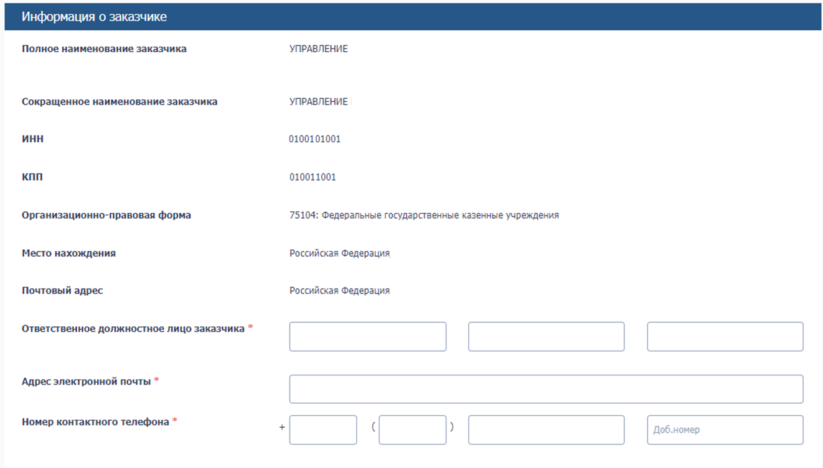
Пошаговое формирование цифрового контракта

Slide 58
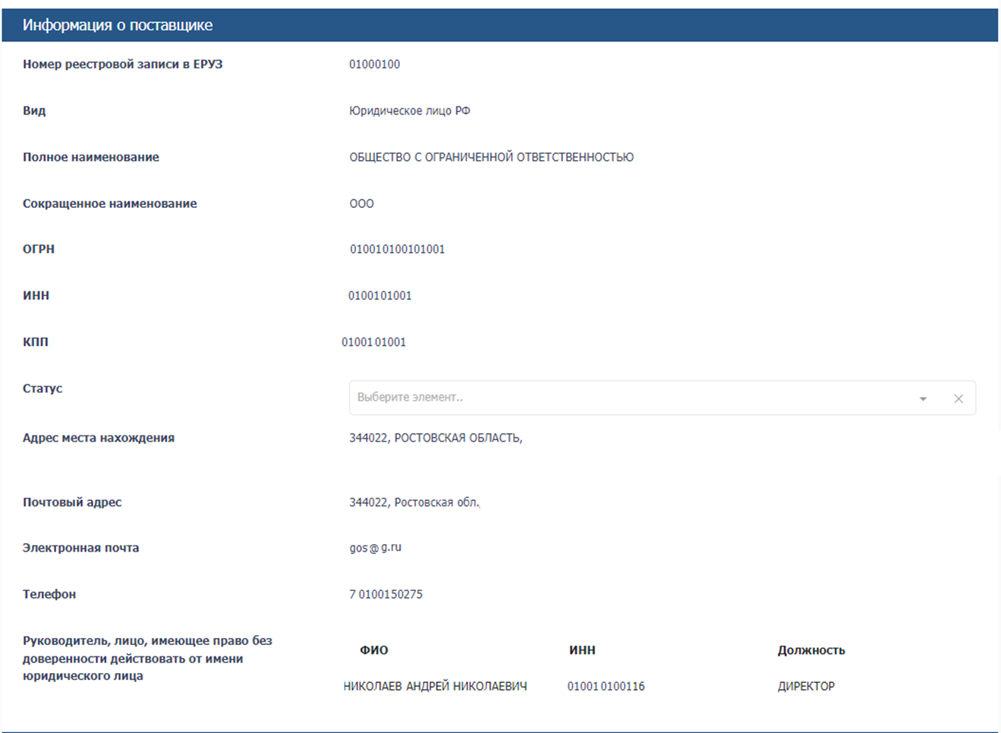
Пошаговое формирование цифрового контракта
Сведения заполняются согласно данным из ЕРУЗ

Slide 59
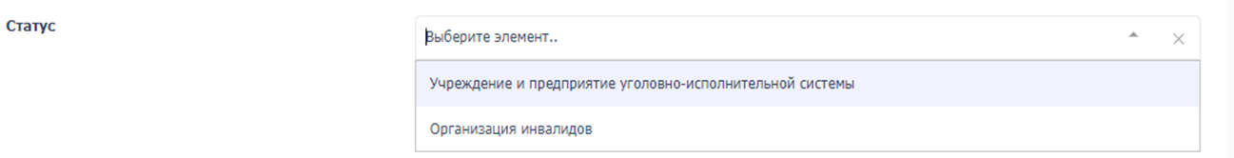
Пошаговое формирование цифрового контракта

Slide 60
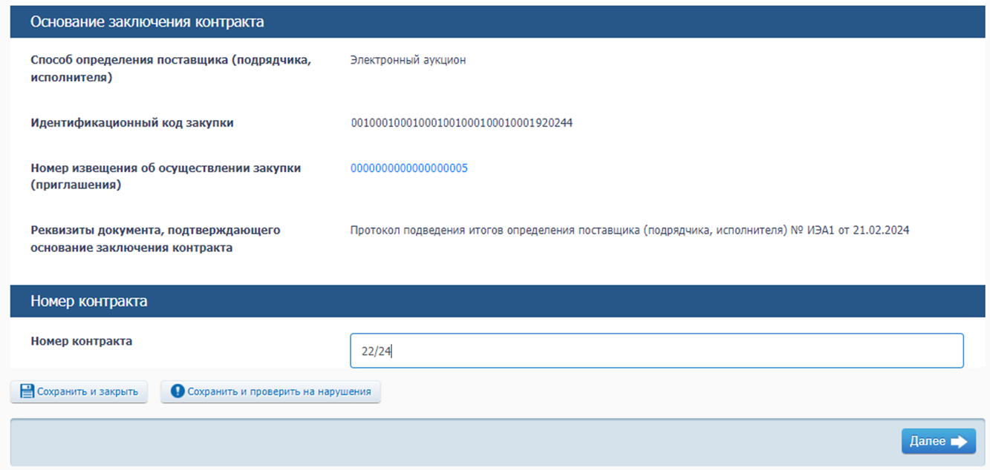
Пошаговое формирование цифрового контракта

Slide 61
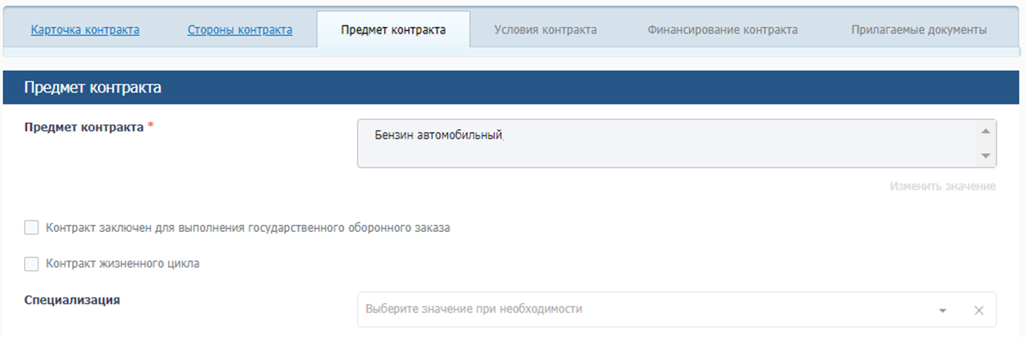
Пошаговое формирование цифрового контракта
Предмет контракта «тянется» из извещения о проведении закупки и не подлежит изменению. Только в случае достаточного обоснования через службу поддержки ЕИС

Slide 62
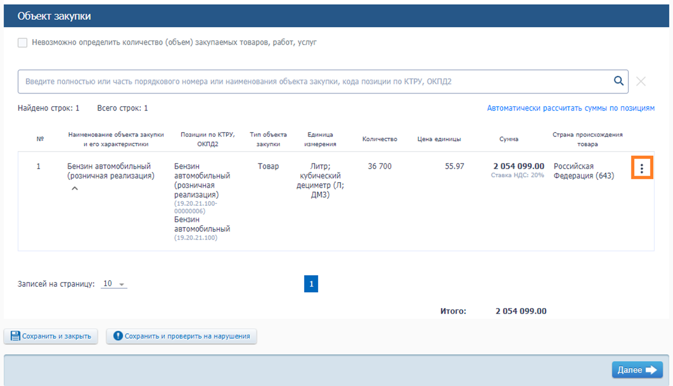
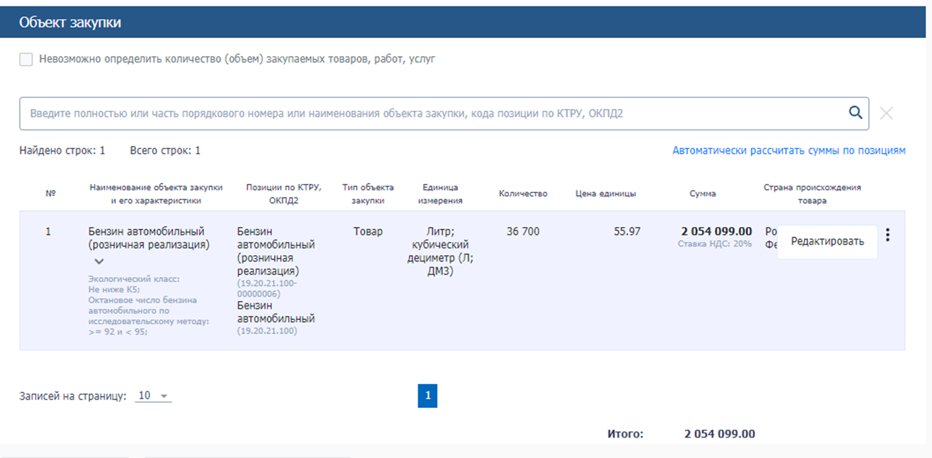
Пошаговое формирование цифрового контракта

Slide 63
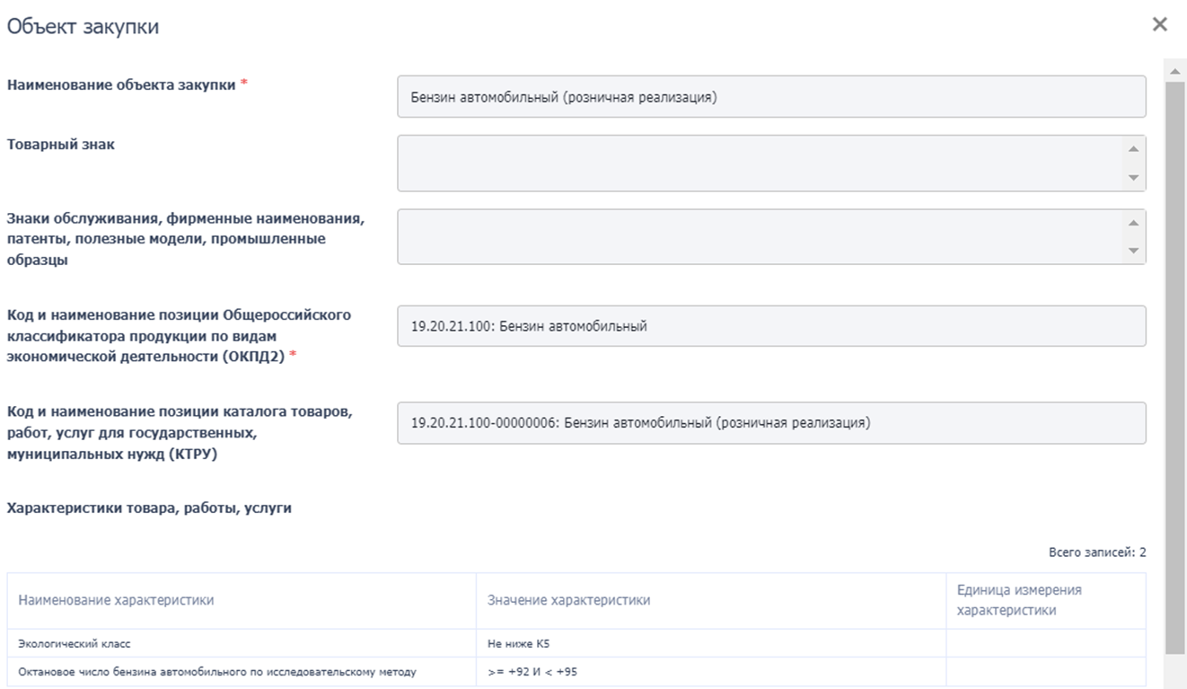
Пошаговое формирование цифрового контракта

Slide 64
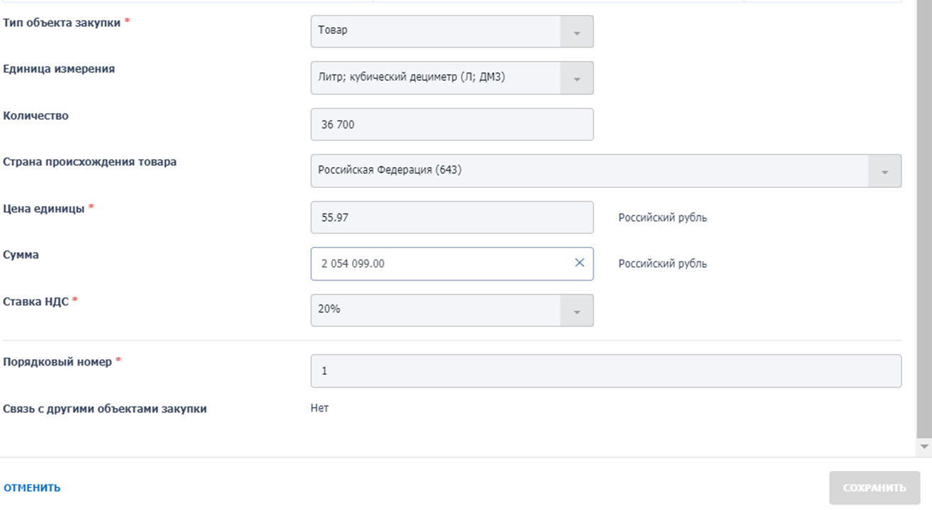
Пошаговое формирование цифрового контракта
Если закупка «с объемом» и с несколькими товарными позициями, то через корректировку общей цены по позиции можно пересчитать цену за единицу, перераспределив, таким образом, цены внутри контракта
Письмо Минфина России от 18.03.2024 г. 24-06-06/24003 "О рассмотрении обращения"
Цена определена автоматически с точностью до 11 знаков после запятой. Если закупка «без объема» - поля не редактируются

Slide 65
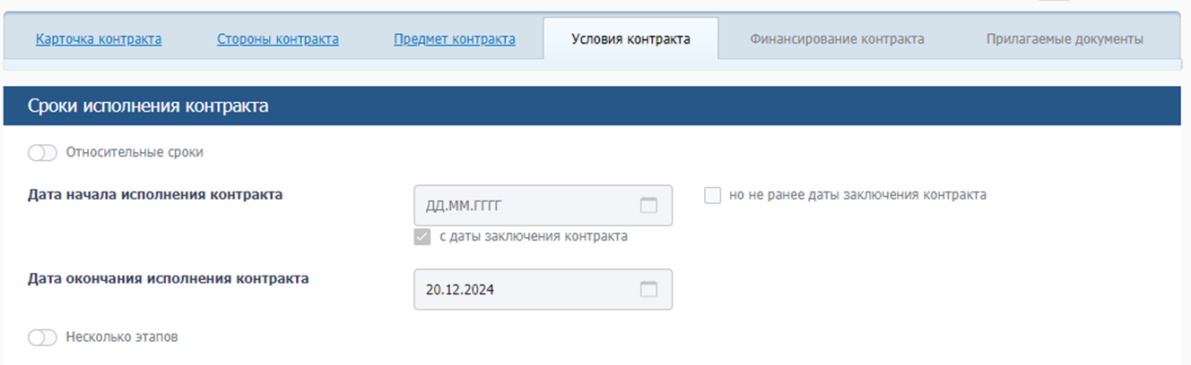

Пошаговое формирование цифрового контракта
Сведения о сроках исполнения контракта, в том числе об этапах наследуются из извещения. Изменить их на этапе формирования контракта невозможно. Исключение – служба поддержки ЕИС, например, на основании предписания ФАС

Slide 66

Пошаговое формирование цифрового контракта

Slide 67

Пошаговое формирование цифрового контракта

Slide 68

Пошаговое формирование цифрового контракта
Изменение возможно только после обращения в службу поддержки ЕИС

Slide 69

Пошаговое формирование цифрового контракта
Реквизиты счет для уплаты неустоек (штрафов, пеней) или налогов не указываются при формировании Цифрового контракта. Соответствующие реквизиты заносятся только в реестр контрактов

Slide 70

Пошаговое формирование цифрового контракта

Slide 71

Пошаговое формирование цифрового контракта

Slide 72

Как выглядит предмет контракта, когда это медицинское изделие?

Slide 73

Как выглядит предмет контракта, когда это лекарственное средство?

Slide 74

Как выглядит предмет контракта, когда это капитальный ремонт и заказчик не разместил структурированное описание объекта закупки?

Slide 75

Как выглядит срок исполнения контракта, если контракт разделен на этапы?

Slide 76
ЕИС версии 14.1 – какие новшества нас ожидают с 01.01.2024
Общие изменения
добавлена возможность осуществления закупок на предоставление права использования программ для электронной вычислительной машины и баз данных в соответствии с частью 12 статьи 93 Закона № 44-ФЗ (электронный магазин) (сами поправки в закон вступили в силу с 25 марта 2024 года);
исключено повторное направление на контроль извещения об осуществлении закупки (приглашения) и принимаемого бюджетного обязательства в случае внесения изменений в состав файлов, прикрепленных в разделе «Прилагаемые документы». Исключение составляет внесение изменений в проектно-сметную документацию при осуществлении закупок на проведение работ по строительству, реконструкции и капитальному ремонту объектов капитального строительства.

Slide 77
ЕИС версии 14.1 – какие новшества нас ожидают с 01.01.2024
Изменения в извещении
скорректирован способ сортировки позиций товаров (работ, услуг) на вкладке «Объект закупки». Теперь позиции товаров (работ, услуг) сохраняются и наследуются в другие подсистемы в том порядке, в котором были внесены пользователем при формировании извещения об осуществлении закупки (приглашения);
добавлена возможность удаления нескольких позиций товаров (работ, услуг) на вкладке «Объект закупки» при формировании извещения об осуществлении закупки (приглашения). Для этого пользователю необходимо отметить необходимые позиции, после чего нажать на кнопку «Действия с выбранными позициями» и выбрать «Удалить позиции»;
реализован функционал указания нескольких значений для количественной характеристики товара (работы, услуги). При помощи кнопки «Добавить значение» в окне «Характеристики товара, работы, услуги» пользователь может указать несколько значений для выбранной количественной характеристики;
изменен формат отображения информации о единицах измерения при описании объекта закупки. В поле «Единица измерения» теперь указываются условные обозначения единиц измерения, в том числе с использованием надстрочных и подстрочных знаков (например, м³);
для заполнения значений количественных характеристик увеличено число вводимых символов. Теперь в окне «Характеристики товара, работы, услуги» пользователи могут указать значения количественных характеристик до 11 знаков после запятой.

Slide 78
ЕИС версии 14.1 – какие новшества нас ожидают с 01.01.2024
Изменения в итоговый протокол
Начиная с данной версии ЕИС при закупке лекарственных препаратов в протоколе подведения итогов на вкладке «Предложение участника закупки» исключено отображение поля «Срок годности (годен до)». Информация о сроке годности лекарственного препарата также не заполняется участником закупки при подаче заявки и не отображается в реестре контрактов.

Slide 79
ЕИС версии 14.1 – какие новшества нас ожидают с 01.01.2024
Изменения в порядок заключения контракта
исключено размещение проекта контракта и доработанного проекта контракта на официальном сайте ЕИС в соответствии с требованиями частей 2 и 4 статьи 51 Закона № 44-ФЗ, вступающими в силу с 01.04.2024. Теперь в карточке закупки на официальном сайте ЕИС информация о заключении контракта будет отображаться только на этапе «Контракт заключен». Информация об иных этапах заключения контракта будет отображаться на вкладке «Журнал событий» в карточке процедуры заключения контракта по закупке;
возможность разграничения доступа пользователей по работе с информацией и документами процедуры заключения контракта, не подлежащими размещению на официальном сайте ЕИС. Руководитель организации или пользователь с полномочиями «Администратор» может ограничить доступ к непубличной информации для отдельных пользователей, установив признак «Запрет доступа к информации подсистемы заключения контрактов, которая не размещается на официальном сайте ЕИС» в разделе «Администрирование»;
реализовано заключение цифрового контракта в соответствии с частью 17.1 статьи 95 Закона № 44-ФЗ со следующим участником закупки, в случае расторжения контракта с победителем;
добавлены цветовые индикаторы на вкладке «Подписание заказчиком» в разделе «Заключение контрактов» с целью информирования заказчика о доступности функции подписания контракта.

Slide 80
ЕИС версии 14.1 – какие новшества нас ожидают с 01.01.2024
Изменения в части работы с документами о приемке
возможность отзыва заказчиком ранее направленного уведомления об уточнении к документу о приемке в электронной форме или исправлению к нему (далее – документ о приемке). При осуществлении данного действия документ о приемке переходит из статуса «Отказано при рассмотрении» в статус «На рассмотрении»;
информационное сообщение об отсутствии прав на подписание документов о приемке у пользователей организации заказчика. Сообщение отображается при добавлении пользователя на вкладке «Подписанты заказчика», а также непосредственно при попытке подписания документа о приемке;
автоматическое наследование подписантов заказчика из первичного документа о приемке в исправление к нему;
цветовое обозначение статусов документов о приемке в личном кабинете заказчика;
информационное сообщение о правилах отображения контрактов в личном кабинете участника закупок. Сообщение отображается при поиске контрактов, а также в разделе «Контракты»;
скорректировано наименование признака «Завершить актирование по данной позиции», который устанавливается при формировании документа о приемке. Теперь данный признак называется «Сформировать итоговый акт приемки ТРУ по данной позиции».

Slide 81


Спасибо за внимание!

Slide 82
Спасибо за внимание!

